Slide 1
Estudio de la expresión de las metaloproteasas de matrix, ADAMS, en ratones con enfisema.
L. Carrasco Hernández¹⁻², N. Sola Idígora¹, C. Marín Hinojosa¹, C. Caballero Eraso¹⁻², R. Otero Candelera¹⁻², JL López-Campos¹⁻².
Unidad Médico Quirúrgica de enfermedades respiratorias (UMQER). Hospital Virgen del Rocío. Sevilla.
CIBER de Enfermedades Respiratorias (CIBERES), Instituto de Salud Carlos III, Madrid, España.

Slide 2
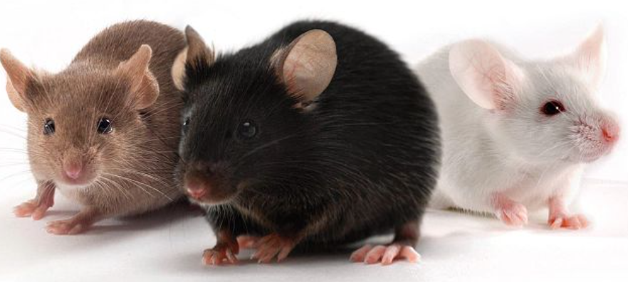
INTRODUCIÓN
Modelos animales:
  🔬 Es una herramienta fundamental para la investigación.
  🔬 Permite conocer aspectos patogénicos, morfofuncionales y terapéuticos de las enfermedades.
  🔬 En EPOC nos permite obtener modelos acelerados de la
  enfermedad.

Slide 3
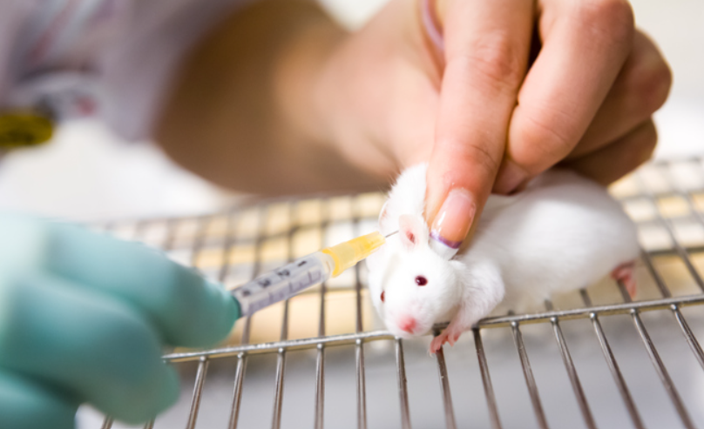
INTRODUCIÓN
Metaloproteasas de matrix: se ha descrito su relación con la producción del enfisema.
ADAMS: parecen estar relacionadas con la patogénesis del enfisema.

Slide 4
OBJETIVOS
🔬 Establecer un modelo murino de enfisema inducido mediante exposición al humo del tabaco.
🔬 Analizar mediante técnicas de inmunohistoquímica la expresión de ADAMs.

Slide 5
METODOLOGÍA
30 Ratones C57BL/6: 25 casos y 5 controles
  machos
  12 semanas de edad
  15-22 gramos de peso
  1 semana previa de estabulación (21 ± 2°C, 50±10%, respectivamente) y un ciclo de luz/oscuridad de 12 h

Slide 6
METODOLOGÍA
Producción de enfisema:
  Exposición pasiva al humo del tabaco.
  2 veces al día (8 cigarrillos experimentales)
    72 min al día
  Lunes a Viernes
  1 mes
  Medición de carboxihemoglobina (gasometría capilar en cola de ratón)

Slide 7
METODOLOGÍA
Extracción de pulmón
Tinción de hematoxilina eosina
Ensayo de Inmunohistoquímica para analizar la expresión de las metaloproteasas 8, 9, 17 y 28

Slide 8
RESULTADOS
Análisis de concordancia de enfisema entre observadores.
Se realiza la medición por dos observadores por separado, de los septos interalveolares de 4 cortes de un pulmón de cada ratón caso y control.
Se ha empleado la siguiente fórmula: Linear intercept (Lm)=Ltot/Li

Slide 9
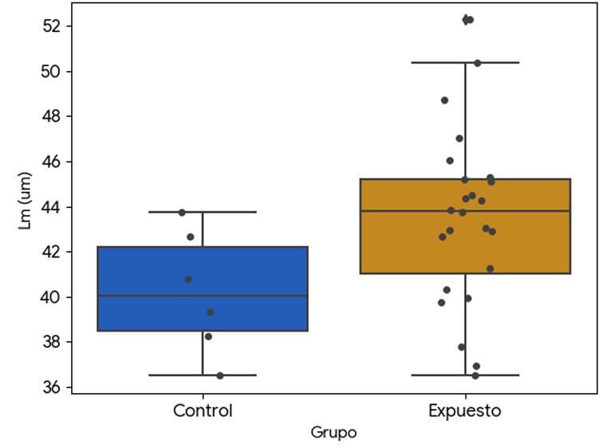
RESULTADOS
Comparación entre Grupos (Control vs. Expuesto)
p 0.0607
• Grupo Control (N=6): Media = 40.21µm
• Grupo Expuesto (N=24): Media = 43.53 µm

Slide 10
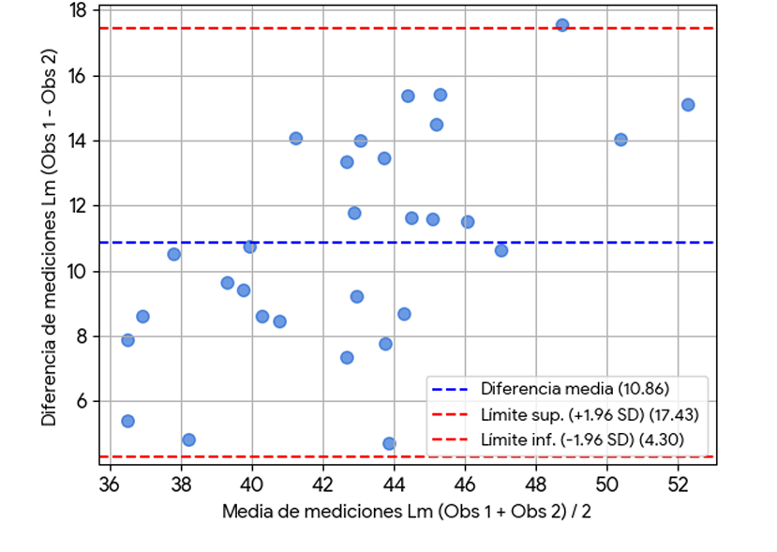
RESULTADOS
Concordancia entre los observadores
Notes:
En el gráfico 2 se muestra un gráfico Bland-Altman que compara la diferencia entre las dos mediciones contra la media de esas mediciones. • Diferencia Media: El Observador 1 mide, en promedio, 10.86 unidades Lm más alto que el Observador 2 (línea azul). • Límites de Concordancia: El 95% de las diferencias entre mediciones se encuentran entre +4.30 y +17.43 (líneas rojas).
Por tanto existe una diferencia sistemática; el Observador 1 mide consistentemente más alto que el Observador 2. Sin embargo, la dispersión de los puntos es relativamente constante, lo que sugiere que el desacuerdo es predecible.

Slide 11
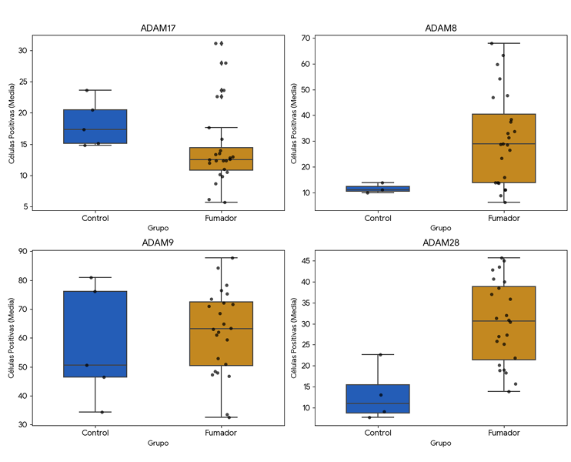
RESULTADOS
Análisis de los ADAMS
• ADAM17 (p = 0.0375)
• ADAM28 (p = 0.0037)
• ADAM8 (p = 0.0536)
• ADAM9 (p = 0.6745)
Notes:
El análisis de las inmunohistoquímicas revela dos hallazgos estadísticamente significativos: 1. La exposición al humo del tabaco se asocia con un aumento muy significativo en la expresión de ADAM28. 2. La exposición al humo del tabaco se asocia con una disminución significativa en la expresión de ADAM17.

Slide 12
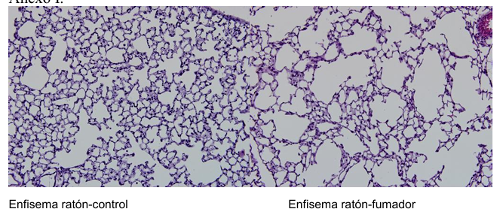

Slide 13
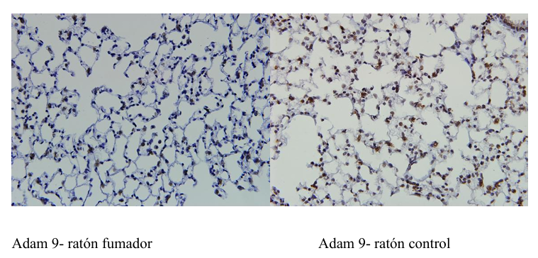
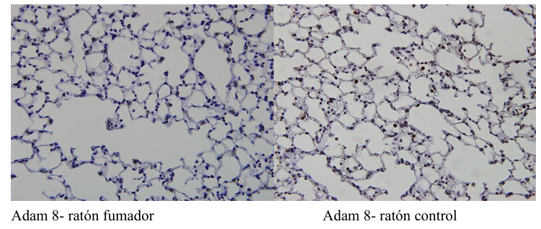

Slide 14
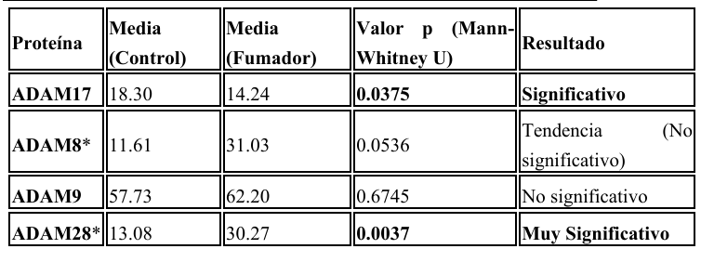
RESULTADOS
Comparación entre grupos para las proteínas
Notes:
En la tabla 1 se muestra la comparación el grupo Control (N=5) con el grupo Fumador (N=24) para las cuatro proteínas ADAMs.

Slide 15
CONCLUSIÓN
Mediante la exposición aguda al humo de tabaco existe una tendencia a generar enfisema en ratones, acortando el periodo de exposición.
La exposición del humo del tabaco modula la expresión de ADAMS, difiriendo la respuesta en función del tipo de ADAMS.

